Slide 1
POI-k „tömeges” importja az OpenStreetMap-be
Szalai Kálmán (KAMI)
@kami911kami
2019. november 29.
8. Foszforgézúúú

Slide 2

Házi Feladat
Minden nap
2 POI felvétele

Slide 3
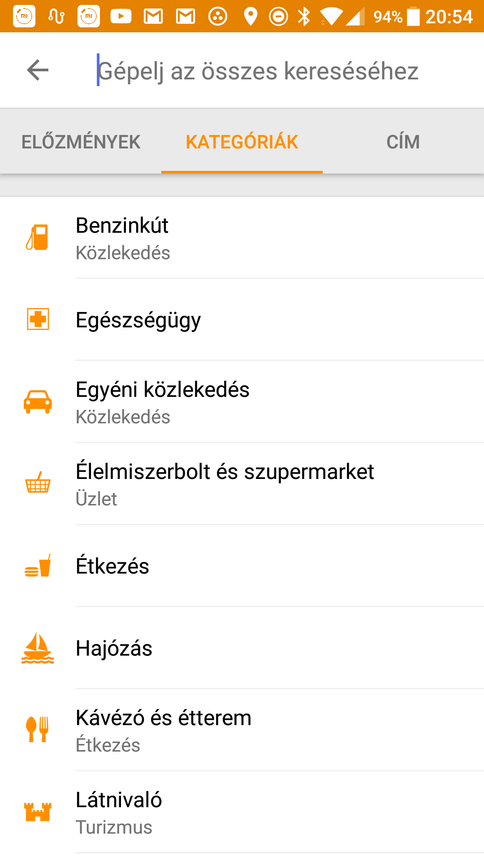
A POI-k (hasznos helyek) fontosak
Sokszor van rá szükség
  Mert valamit csinálni, vagy venni szeretnénk
Keresés
Meglévő POI-k
  Sokszor kevés adat érhető el
    Nyitvatartás
  Nincs fent minden POI
    A nagyobb üzletláncok sem
  Nem egységesek a nevek
  Elavulhatnak
    És el is avulnak

Slide 4
Mivel foglalkozzunk?
Új adatok gyűjtése (POI)
  Boltok, áruházláncok
  Bankok
  Éttermek, és étteremláncok
  Benzinkutak
Meglévő POI-k egységesítése
  Azonos írásmód
  Azonos kategória
  OSM Wiki oldal, közös címkék → dolgozzunk rajta együtt!
    Boltok gyűjteménye
    Éttermek gyűjteménye
    Töltőállomások gyűjteménye

Slide 5
Ezekkel kezdd!
Hol?
  Munkahely
  Otthon
Mit?
  Boltok, áruházláncok
  Bankok
  Éttermek, és étteremláncok
  Benzinkutak
  Szemetesek
  Padok
Mivel?
  Asztali gépen
    https://osm.org/
      ID Editor
    JOSM
  Mobilon
    OsmAnd
    Vespucci
Segítség?
  OpenStreetMap
    Wiki
    Google Groups
    Facebook csoport

Slide 6

POI aratás

Slide 7
OSM-POI Matchmaker – POI kereső
Ell. és Jav.
Szolgáltató adatok
OpenStreetMap
API
MOL, dm, Tesco, Spar, ...
PostgreSQL
PostGIS
JSON, XML, JS, CSV
POI típusok közös adatai
Elkészült adatok
OSM-fájlok
CSV-fájlok
Ellenőrző adatok (Posta)
OpenStreetMap
dump

Slide 8
Szolgáltatói adatok
Benzinkutak
  Avia, Shell, OMV, MOL
Gyógyszertárak:
  Benu, Kulcs
Posták, Posta Pontok, csomagautomaták, csekkautomaták
Boltok
  CBA, Príma, dm, Rossmann, Pepco, Spar, Tesco, S-Market
Bankok és ATM-ek
  K&H Bank és ATM, Budapest Bank és ATM, CIB Bank és ATM
Egyebek
  Foxpost, MOL Bubi

Slide 9

Hibalehetőségek

Slide 10
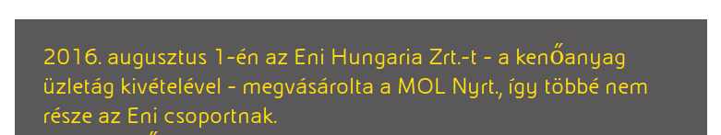
Hibalehetőségek: OSM I.
Már megszűnt POI, elköltözött
  Példa: DM – Nyugati tér
    https://www.openstreetmap.org/node/2694483503
  AGIP
    80 darab benzinkút (2018. június)
      https://taginfo.openstreetmap.hu/tags/brand=Agip
    50 darab benzinkút (2019. szeptember)
      https://taginfo.openstreetmap.hu/tags/brand=Agip

Slide 11
Hibalehetőségek: OSM II.
Rossz címkézés
  Például shop címke eltér a várttól
    shop=chemist helyett shop=cosmetics van
      Shop exclusively selling cosmetics.
      For shops selling also articles of personal hygiene and household cleaning products use shop=chemist.https://wiki.openstreetmap.org/wiki/WikiProject_Hungary
    Benzinkutak esetén csak a brand címke van name nélkül
      Például: MOL
Nem jó a POI helye

Slide 12
Hibalehetőségek: külső adatok
Nem jó a POI címe
  Más az közterület neve:
    Teljes név van, vagy éppen hiányzik egy-egy rész a névből
    Elgépelések
    Az utca és az út szinonimaként történő használata
  Eltér a házszám
Nem jó a POI helye
  Valami hiba miatt máshol van
    Koordináta hiba, más geokódoló használata
  Ha jó is, akkor is az út mellett van, nem az épületben
    https://www.openstreetmap.org/node/6752849469

Slide 13
cÍmEK
BERCSÉNYI U.1 2934/5 HRSZ
BATTHYÁNY TÉR 5-6, Bp. Batthyány tér 5-6
9737 Bük, 0131/3 hrsz.
Kaszás u. 2.-Dózsa György út 87.
Rétköz u.10/b. (volt Nagyszeben tér)
9653 Répcelak, 076/15. hrsz 86. számú főút mellett
CSIPKEGYÁRI UTCA 11., Győr,Csipkegyári utca 11.
Zalai u.2. (Szarvas Gábor u.33)
Pécs, belterület

Slide 14
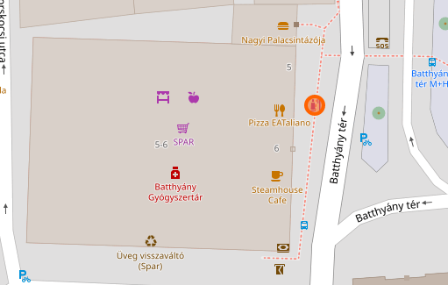
DM az járdán
DM, Batthyány tér

Slide 15
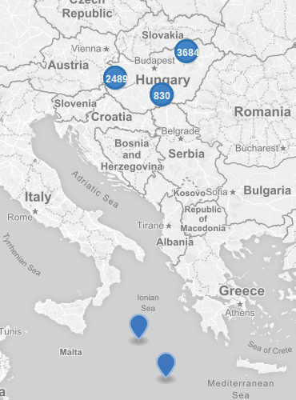
Nem jó a POI helye
Felcserélt koordináták
Rossz koordináták:
„furcsa MOL tankhajók
a földközi tengeren”

Slide 16
Hibakeresés és javítás
Életciklus menedzsment
  Jelenleg nincs lehetőség a POI-k félautomatikus törlésére
  Talán jobb ez kézzel csinálni → Ellenőrzés
Egyszerű megoldás – Overpass Turbo-ban:
  dm and "source:www.dm.hu:date" != "2019-08-27" in Hungary
https://overpass-turbo.eu/s/Mk4

Slide 17
QC és javítás
Vízben van-e?
Van-e a címben szereplő közterület a közelben az OSM alapján?
Van-e a címben szereplő hasonló hangzású közterület a közelben az OSM alapján?
  Az út és utca lényegében szinonímia
  Ha igen, akkor javítjuk (~1000 esetben)
Egyedi nyitvatartása van-e (comment, dusk, sunset, sunrise, …)
Telefonszámok
  Nemzetközi formátum
  Több telefonszám támogatása

Slide 18

POI-k felkutatása

Slide 19
POI-k felkutatása jelenleg
Egyezőségi modell
  Tökéletes (kód, konfig fájl, adatbázis)
    Ha van, akkor a közterület neve és a közelben van ilyen nevű utca
    Ha van, akkor a házszám
    POI típus (shop, amenity, egyéb címkék)
    POI neve, esetleg több lehetőségből
      príma abc|prima abc|príma|prima
  Biztonságos (70-200 m; kód, konfig fájl, adatbázis)
    POI típus (shop, amenity, egyéb címkék)
    POI neve, esetleg több lehetőségből
  Nem biztonságos (5-23 m; kód, konfig fájl, adatbázis)
    POI típus (shop, amenity, egyéb címkék)

Slide 20
Egyezés
Külső adatforrás
alapján a POI
OSM POI helye
Egyezik a név
és típus
Tökéletes
Biztonságos

Slide 21
Elhelyezés az épületben

Slide 22

Eddigi eredmények

Slide 23
Eddigi eredmények
Az adatok összevetése nehéz
  Külső adathibák
  OSM hibák
→ Lassú a folyamat
  Mégis (talán) érdemes
Meghosszabbított kezünk lehet
  Ellenőrizni is nehezebb
Jól növelhető a lefedettség – látszik, hogy az OSM ilyen téren el van maradva
Célirányosan hibák fedezhetőek fel
Az adatok frissítése – hosszú távon – már könnyebb lesz (remélem)
Együttműködés a partnerekkel és a közösségen belül
Felhasználhatod saját OpenStreetMap alapú projektjeidhez

Slide 24

https://github.com/KAMI911/osm_poi_matchmaker

Slide 25

Konténer

Slide 26

Összefoglalás

Slide 27
Összefoglalás
A „tömeges” importálás segítség, de nem teljes megoldás
Önkéntesekre mindenképpen szükség van!

Slide 28

Konténer
∑ ~7800

Slide 29
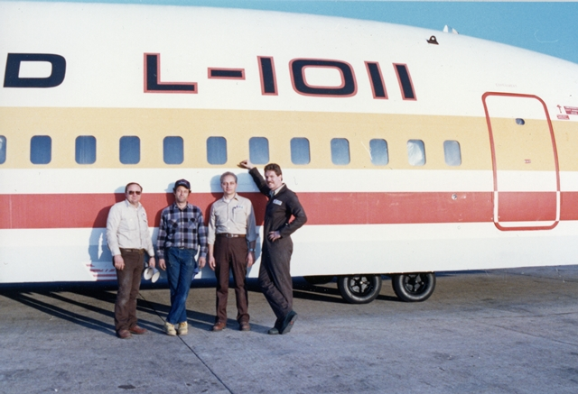
Konténer
https://www.deltamuseum.org/exhibits/exhibits/aircraft/prototype-lockheed-l-1011
Notes:
13%

Slide 30

1,587 db/nap

Slide 32

Minden nap...
… legalább két hasznos hely felvitele az OpenStreetMap-re

Slide 33

Kérdések

Slide 34

Köszönöm a figyelmet!
Szalai Kálmán (KAMI)
@kami911kami

Slide 35
OpenStreetMap Magyarország
https://www.openstreetmap.hu/
https://www.facebook.com/groups/osm.hu
https://www.facebook.com/OpenStreetMap.hu
https://wiki.openstreetmap.org/wiki/WikiProject_Hungary
http://www.meetup.com/OpenStreetMap-OSGeo-Hungary/
  Hetfőn Meetup
http://groups.google.hu/group/openstreetmap-hungary/

Slide 36

Hogyan segíthetsz?

Slide 37
Hogyan segíthetsz?
Kimeneti fájlok átnézése, ellenőrzése, javítása
  https://github.com/KAMI911/osm-import-data/tree/master/hu-poi-data
  https://github.com/KAMI911/osm-import-request
Hibás bemeneti adatok felkutatása
Javaslatok további közös kulcs-érték párokra
Hibák jelentése és továbbfejlesztés
  https://github.com/KAMI911/osm_poi_matchmaker/issues
Újabb bemeneti adatok felkutatása
  Könyvtárak
  http://kozadat.hu/kereso/intezmeny

Slide 38
Hogyan segíthetsz?
További importálók készítése
  Egységes formátumú bemeneti feldolgozó készítése, például GeoJSON vagy CSV
További engedélyek kérése
  https://wiki.openstreetmap.org/wiki/WikiProject_Hungary/Import%C3%A1l%C3%A1s
  https://wiki.openstreetmap.org/wiki/WikiProject_Hungary/Import%C3%A1l%C3%A1s/POI_adatok
Javítások és tesztek készítése
  Boltok gyűjteménye, Töltőállomások gyűjteménye
  POI importálás, iD Editor
Továbbfejlesztés
Előállított adatok, egyeztetett POI címkék használata más projektben
  https://raw.githubusercontent.com/openstreetmap/iD/master/data/presets/presets.json

Slide 39
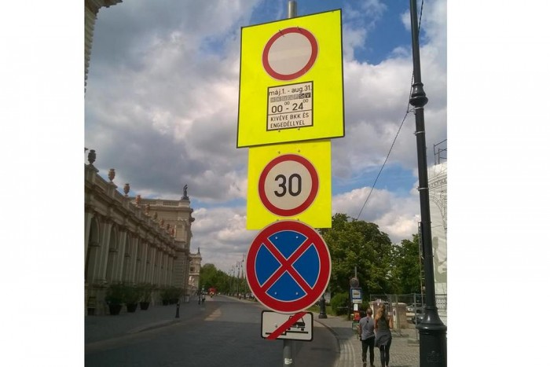
Fejlesztési ötletek
Notes:
Geocoding tapasztalatok?
További ötletek ellenőrzésre, javításra, új üzletekre?

Slide 40
Fejlesztési ötletek
Tovább finomítani a keresést
  Maximum távolságok meghatározása az adatok alapján
  Még több megoldást a biztosabb találatok érdekében
  Patch-tábla a hibás bejövő adatok számára
Webes felület
  Az adatbázisban lévő adatok javításához
  Az OSM-mel történő összehasonlításhoz
  OSM-be történő tömeges importáláshoz
All the places használata: https://www.alltheplaces.xyz/

Slide 41
Köszönöm a figyelmet!
Szalai Kálmán (KAMI)
@kami911kami

